Slide 1
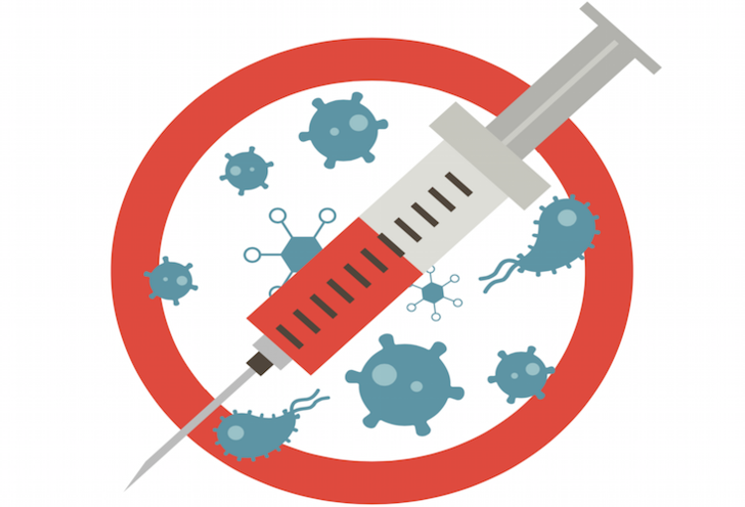
Распространение функциональных возможностей модуля «Вакцинация»
COVID-19
Министерство здравоохранения
Нижегородской области

Slide 2
I этап – оснащение рабочих мест
Минимальное рекомендованное количество оборудования для одного пункта вакцинации
Минимальные требования:
Наименование кабинета | Компьютер с доступом к ИС «РЛПК» | Принтер | Сканер штрих-кода
Кабинет регистрации пациентов | 1 | 1 | Не нужно
Кабинет врачебного осмотра | 1 | 1 | Не нужно
Кабинет вакцинации | 1 | Не нужно | 1
Кабинет администратора | 1 | Не нужно | Не нужно
не менее 1 АРМ
подключение к Защищенной сети передачи данных (ЗСПД) Министерства здравоохранения Нижегородской области VipNet сеть №3722
установленный клиент 1С версии 8.3.18.1128
доступ к адресу covidnn.mznn.ru
Рекомендуется:
3 АРМ: в кабинете вакцинации, кабинете предварительного осмотра и в кабинете регистрации пациентов
наличие сканера штрихкодов с возможностью работы в режиме эмуляции COM порта и сканирования QR кодов
Возможно использование АРМ, поставленные в рамках нацпроекта «Здравоохранение» в декабре 2020 года

Slide 3
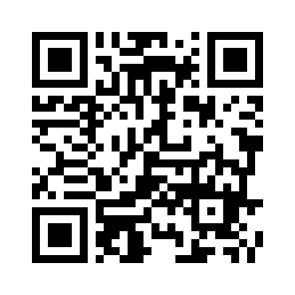
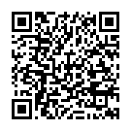
II этап – получение доступа к системе
С 12.04.2021 для всех учетных записей «Врач медицинской организации» в информационной системе «Региональная ресурсная система здравоохранения Нижегородской области» (РЛПК) добавлены права для использования модуля «Вакцинация».
Ссылка на чат техподдержки по работе в модуле «Вакцинация» ИС РЛПК
Ссылка на заявку для получения учетной записи
При необходимости получения дополнительных учетных записей «Врач медицинской организации» необходимо подать заявку в утвержденном формате
https://drive.google.com/file/d/1JcRKqkRLJZLqyhnUrl6_6BcLYk0usVZf/view?usp=sharing
Техподдержка пользователей РЛПК осуществляется в Telegram
На канале публикуется оперативная информация об изменениях работы системы, графике проведения отключений, фиксируются ошибки, оказывается помощь в подключении к системе
https://t.me/joinchat/Vt0OUHucdCXSmuZL

Slide 4
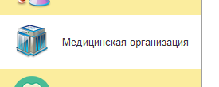
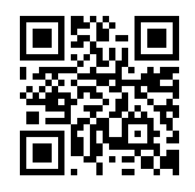
III этап – обучение пользователей
м
Модуль «Вакцинация» состоит из трех подсистем:
АРМ врача прививочного кабинета
АРМ врача-терапевта
АРМ регистратора
Ссылка на инструкции пользователей по работе в модуле «Вакцинация»
Инструкции пользователей
Для каждой подсистемы разработана краткая пошаговая инструкция!
!
Пошаговые инструкции пользователей необходимо довести до каждого участника процесса вакцнации
http://miac.nnov.ru/rlpk

Slide 5
IV этап – интеграция с федеральным регистром вакцинированных
Модуль «Вакцинация» может автоматически загружать данные о вакцинации пациентов в федеральный регистр вакцинированных
!
Каждый пункт вакцинации подключается к федеральному регистру вакцинированных ИНДИВИДУАЛЬНО
!
До полного перехода пункта вакцинации на ведение пациентов в системе «РЛПК» необходимо РЕГУЛЯРНО СВЕРЯТЬ выгруженные данные в федеральный регистр вакцинированных
Для подключения пункта вакцинации необходимо сообщить о потребности интеграции с федеральным регистром вакцинированных ОДНИМ из представленных ниже способом:
Обратиться в техническую поддержку РЛПК
Направить в МИАЦ письмо в СЭДО
Через официальные контакты МИАЦ
При обнаружении ошибок при сверке выгрузки в федеральном регистре вакцинированных необходимо:
Внести необходимые корректировки в запись федерального регистра
Сообщить о факте обнаружения ошибки в техподдержку «РЛПК» в Телеграме с указанием id или ФИО пациента и характером ошибки
Обязательно укажите:
Адрес пункта вакцинации и OID
Название медицинской организации
Ссылка на чат техподдержки по работе в модуле «Вакцинация» ИС РЛПК
в течение 3-х рабочих дней
после подтверждения получения заявки, интеграция начнет функционировать
https://t.me/joinchat/Vt0OUHucdCXSmuZL

